Slide 1
mPLUG
Effective and Efficient Vision-Language Learning by Cross-modal Skip connections
발표자: 김지환

Slide 2
Overview of Vision-Language models
CLIP
UNITER
mPLUG

Slide 3
Overview of Vision-Language models

Slide 4
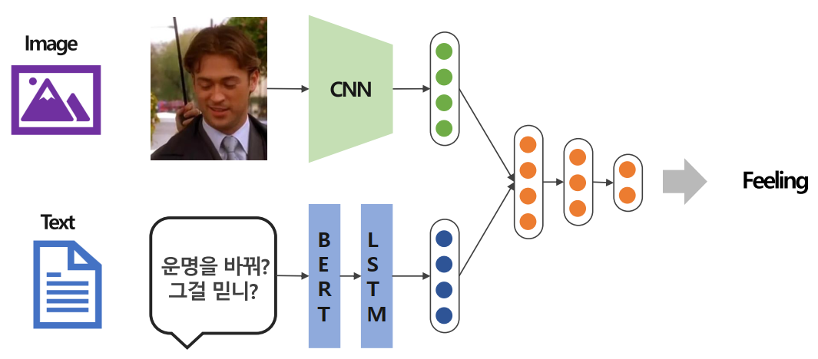
1. Overview of vision-language models
Multi-Modal Study
Multi-Modal Model? 두개 이상의 Modality를 활용하여 풀고자 하는 문제를 해결하는 모델
http://dmqm.korea.ac.kr/activity/seminar/373

Slide 5
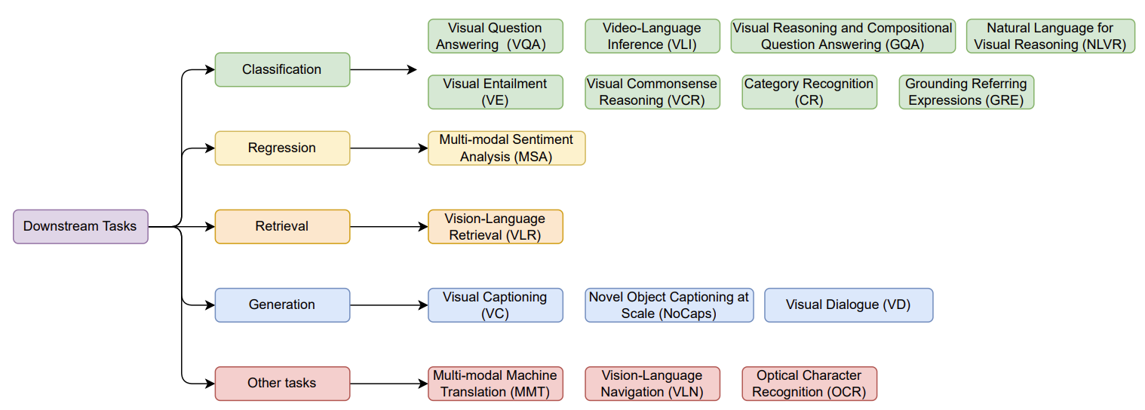
1. Overview of vision-language models
Multi-Modal Study
Vision-language Tasks
VLP: A Survey on Vision-language Pre-training. Fei-Long Chen
Notes:
VQA: 이미지와 그 이미지에 대한 질문이 주어졌을 때, 해당 질문에 맞는 올바른 답변을 만들어내는 Task
Image-text Retrieval: 이미지 텍스트 모두 사용해 유사한 이미지, 텍스트 매칭해 주는 Task
Image captioning: 이미지에 대한 설명을 생성해주는 Task

Slide 6
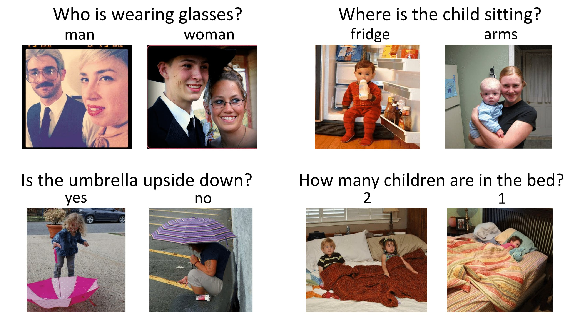
1. Overview of vision-language models
Multi-Modal Study
Vision-language Tasks
Elevating the Role of Image Understanding in Visual Question Answering. Yash Goyal
Notes:
VQA: 이미지와 그 이미지에 대한 질문이 주어졌을 때, 해당 질문에 맞는 올바른 답변을 만들어내는 Task
Image-text Retrieval: 이미지 텍스트 모두 사용해 유사한 이미지, 텍스트 매칭해 주는 Task
Image captioning: 이미지에 대한 설명을 생성해주는 Task

Slide 7
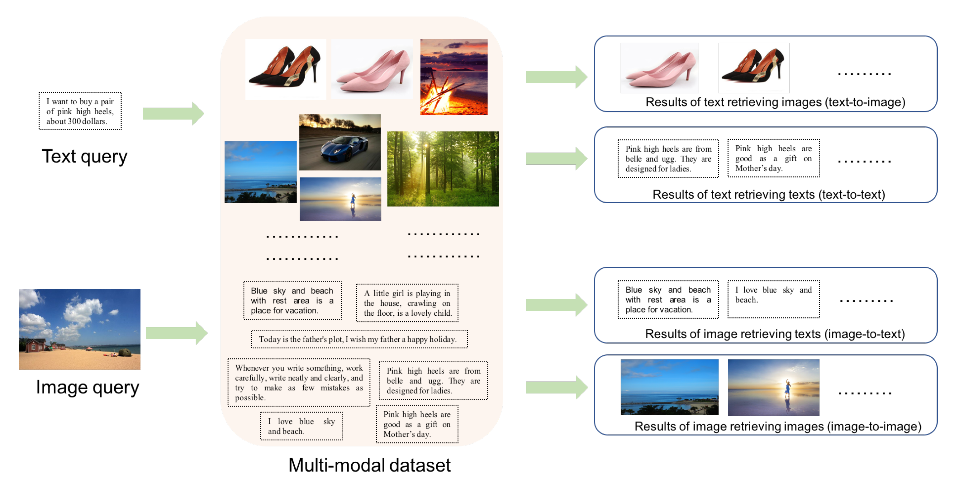
1. Overview of vision-language models
Multi-Modal Study
Vision-language Tasks
Deep Multi-Modal Metric Learning with Multi-Scale Correlation for Image-Text Retrieval. Yan Hua
Notes:
VQA: 이미지와 그 이미지에 대한 질문이 주어졌을 때, 해당 질문에 맞는 올바른 답변을 만들어내는 Task
Image-text Retrieval: 이미지 텍스트 모두 사용해 유사한 이미지, 텍스트 매칭해 주는 Task
Image captioning: 이미지에 대한 설명을 생성해주는 Task

Slide 8
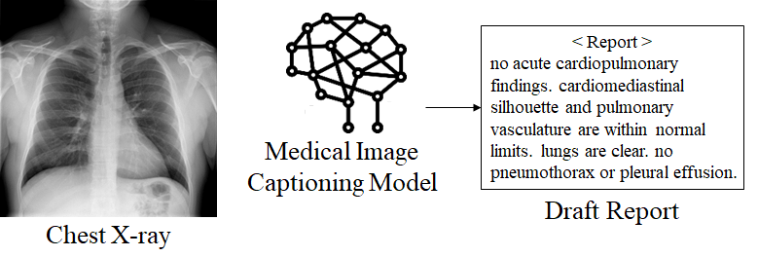
1. Overview of vision-language models
Multi-Modal Study
Vision-language Tasks
http://medinfolab.snu.ac.kr/research/image.html
Notes:
VQA: 이미지와 그 이미지에 대한 질문이 주어졌을 때, 해당 질문에 맞는 올바른 답변을 만들어내는 Task
Image-text Retrieval: 이미지 텍스트 모두 사용해 유사한 이미지, 텍스트 매칭해 주는 Task
Image captioning: 이미지에 대한 설명을 생성해주는 Task

Slide 9
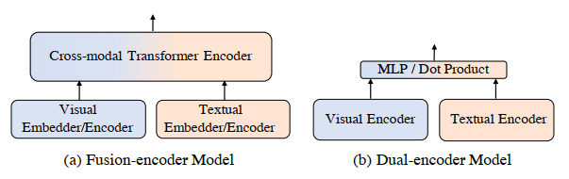
1. Overview of vision-language models
Multi-Modal Study
(a) Fusion-encoder model Simultaneously encode visual and textual inputs via modal-specific embedders/encoders and employ a cross-modal Transformer encoder to fuse representations. (b) Dual-encoder model Encode images/text separately and adopt an extreme lightweight module (e.g., MLP) for cross-modal interactions.
Distilled Dual-Encoder Model for Vision-Language Understanding. Zekun Wang

Slide 10
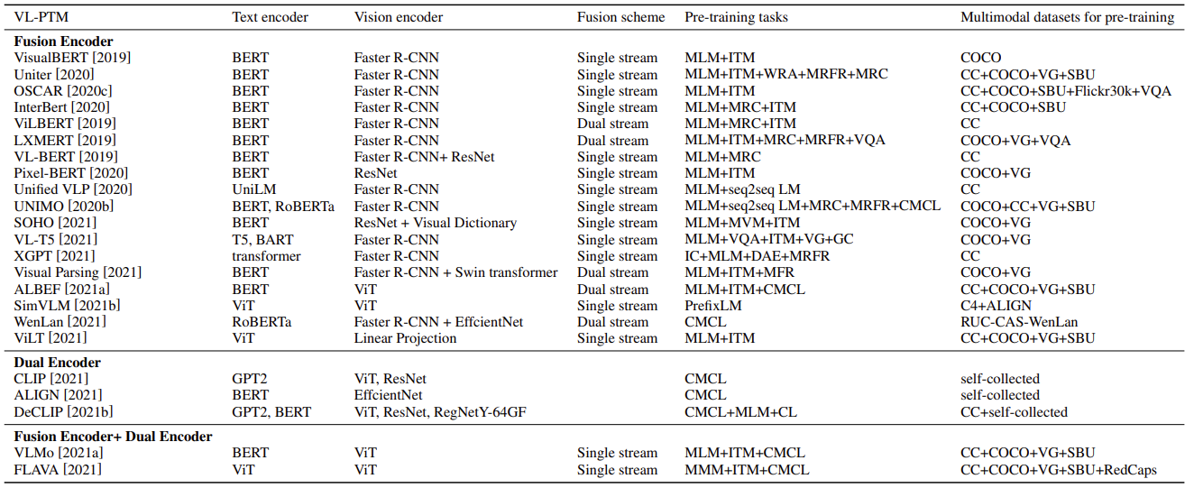
1. Overview of vision-language models
Multi-Modal Study
A Survey of Vision-Language Pre-Trained Models. Yifan Du

Slide 11
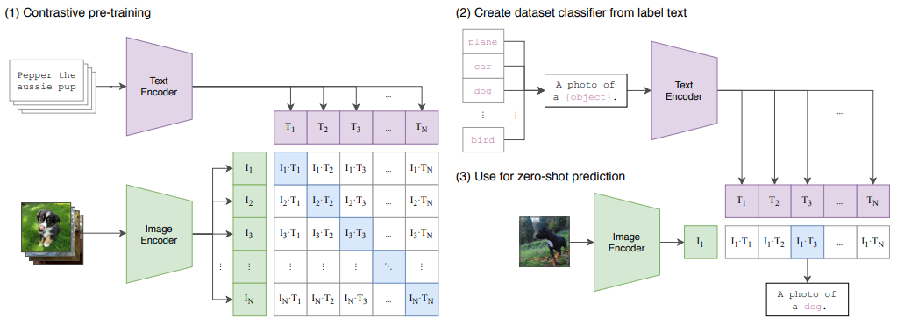
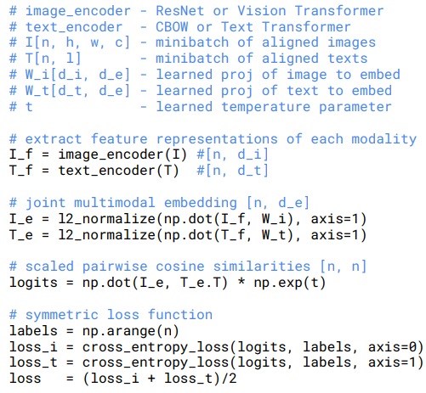
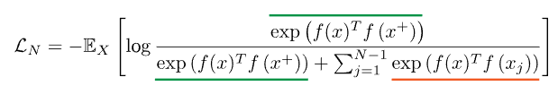
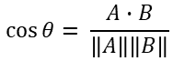
1. Overview of vision-language models
Multi-Modal Study
CLIP *Dual Encoder
Pretraining Task - Image captioning pair
$$\cos{θ= \frac{A∙B}{\left\|A\right\|\left\|B\right\|}}$$
Learning Transferable Visual Models From Natural Language Supervision. Alec Radford
Notes:
InfoNCE Loss

Slide 12
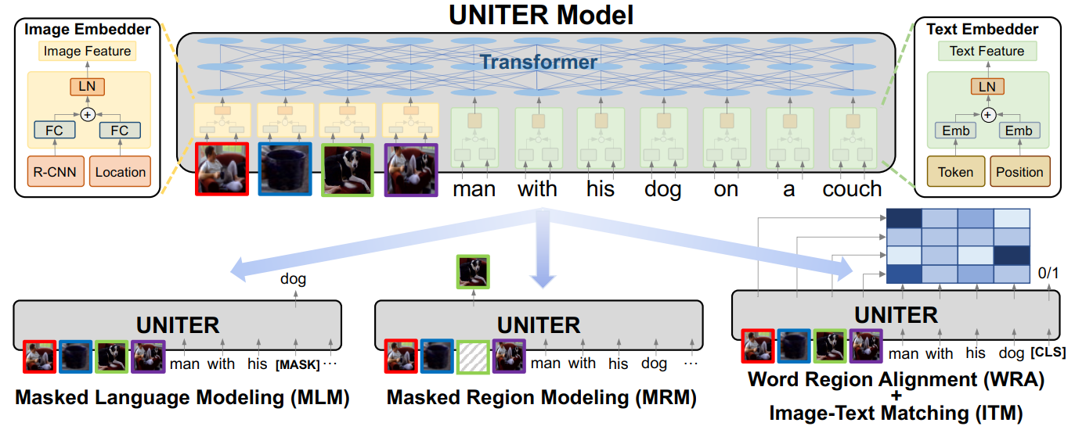
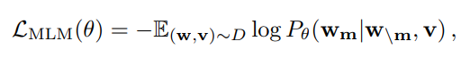
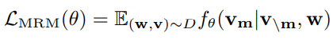
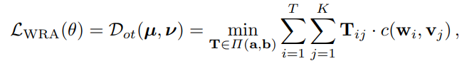
1. Overview of vision-language models
Multi-Modal Study
UNITER *Fusion Encoder
Pretraining Tasks
Masked Language Modeling (MLM)
Image-Text Matching (ITM)
Word-Region Alignment (WRA)
Masked Region Modeling (MRM)
UNITER: UNiversal Image-Text Representation Learning. Yen-Chun Chen

Slide 13
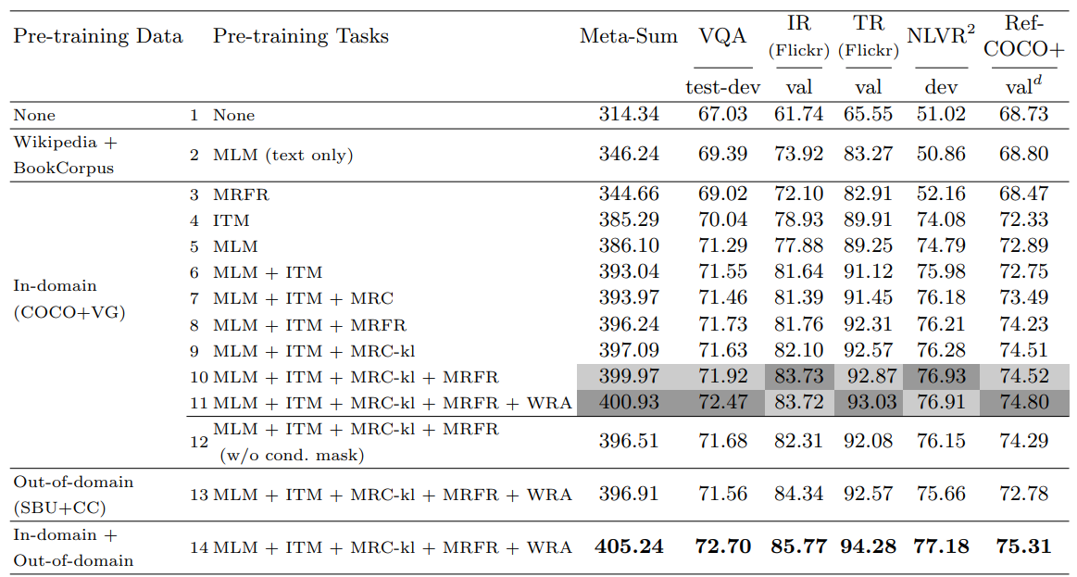
1. Overview of vision-language models
Multi-Modal Study
UNITER *Fusion Encoder
UNITER: UNiversal Image-Text Representation Learning. Yen-Chun Chen

Slide 14
mPLUG

Slide 15
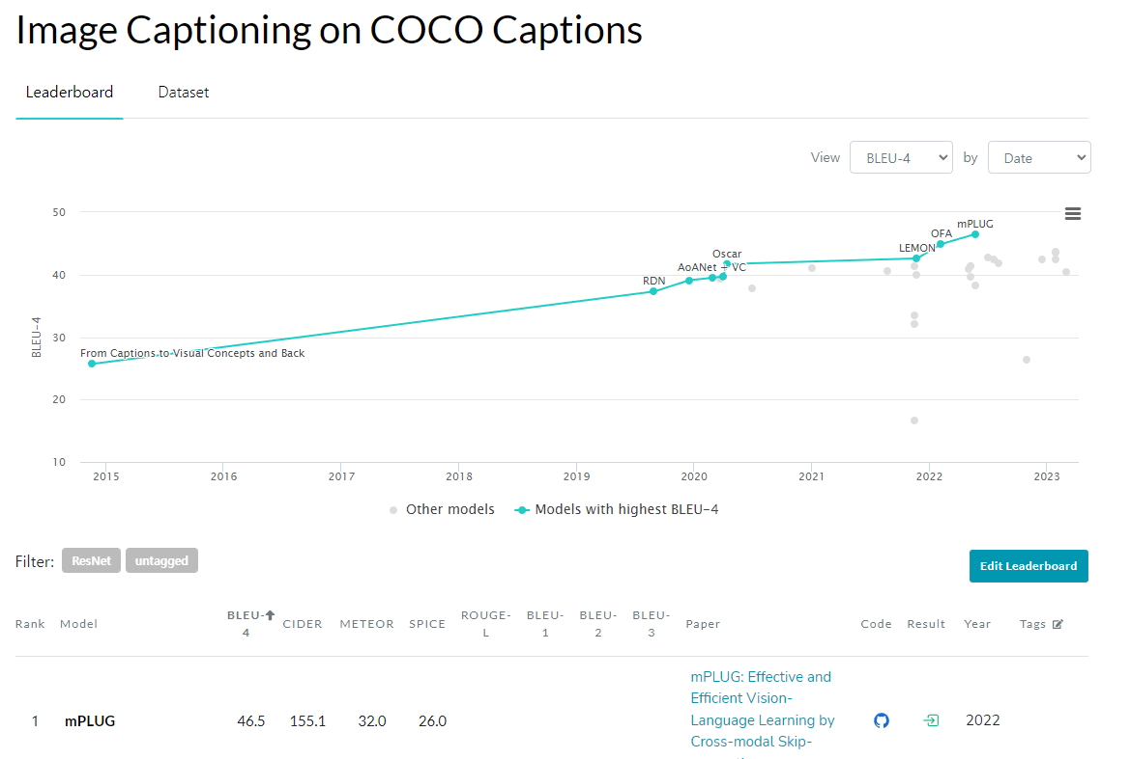
2. mPLUG
Multi-Modal Study
Image Captioning SOTA
https://paperswithcode.com/sota/image-captioning-on-coco-captions

Slide 16
2. mPLUG
Multi-Modal Study
Abstract
기존의 대부분의 사전 훈련된 Vision-Language 모델은 Cross-modal 정렬에서 긴 시각적 시퀀스로 인해 낮은 계산 효율성과 정보 비대칭이라는 문제를 안고 있다. 이러한 문제를 해결하기 위해 mPLUG는 새로운 Cross-modal skip connection을 통해 효율적인 Vision-Language 아키텍처를 도입하여 vision side에서 시간소모가 심한 full self-attention에서 특정 레이어들을 건너뛰는 inter-layer shortcut을 활용한다. Image captioning, Image-text retrieval, Visual grounding and VQA 같은 광범위한 Vision-Language 다운스트림 작업에서 SOTA 결과를 냈다. 또한 mPLUG는 여러 Video-Language Task로 전이학습 할 때 강력한 제로 샷 성능을 보인다.

Slide 17
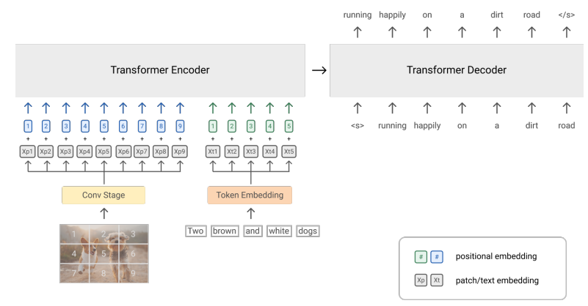
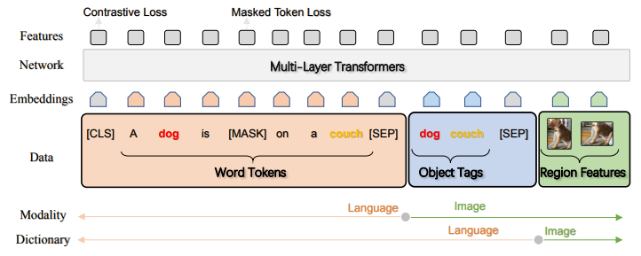
2. mPLUG
Multi-Modal Study
Introduction: 기존 모델
Vision-Language 모델을 학습할 때 가장 큰 어려움은 두 가지 양식을 적절히 조화시켜 그 사이의 의미적 간극을 좁히는 것이다.
이전 연구에서는 Cross-modal alignment을 위해 사전 훈련된 object detector를 사용해 이미지 구역을 추출하고 그에 맞는 언어 쌍을 나열하는 방식을 택했는데 object detector의 성능에 제한을 받을 뿐 만 아니라 사용 가능한 annotation의 양에 제한을 받는다.
보다 최근 연구에서 더 좋은 성능을 위해 사전 훈련된 object detector를 제거하고 이미지와 텍스트의 표현을 직접 정렬해 end-to-end 방식으로 학습.
Oscar: Object-Semantics Aligned Pre-training for Vision-Language Tasks. Xiujun Li
SimVLM: Simple Visual Language Model Pretraining with Weak Supervision. Zirui Wang

Slide 18
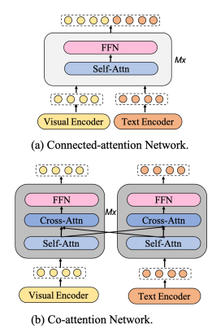
2. mPLUG
Multi-Modal Study
Introduction: 기존 모델의 문제점
Efficiency 긴 시각적 시퀀스에서의 Full Self-Attention은 텍스트 시퀀스보다 훨씬 더 많은 계산이 필요하다.
Information asymmetry 널리 사용되는 Image-text 사전 학습 데이터의 캡션 텍스트는 일반적으로 짧고 매우 추상적인 반면, 이미지에서 더 상세하고 다양한 정보를 추출할 수 있다. 이러한 비대칭성으로 인해 효과적인 multi-modal fusion 에 어려움이 있다.
Single stream fusion
이미지와 텍스트의 정보량이 달라 비대칭성이 생기고 Full Self-attention 의 비용이 큼
Dual stream fusion 정보 비대칭성이 줄지만 2개의 Transformer를 사용해 파라미터가 많음

Slide 19
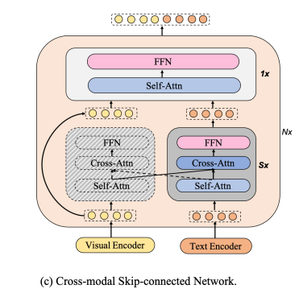
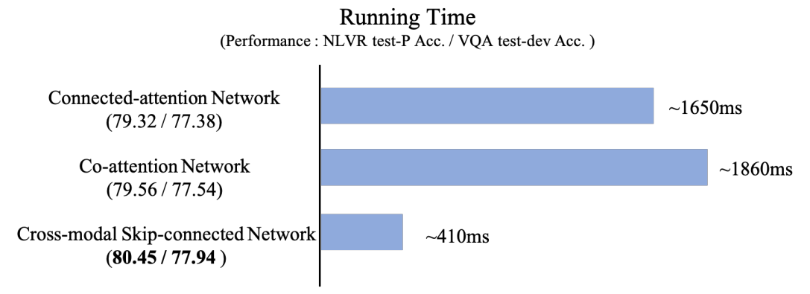
2. mPLUG
Multi-Modal Study
Introduction: mPLUG 제안
mPLUG: Multi-modal Pre-training framework for both vision-Language Understanding and Generation.
4배 이상 빠른 속도로 우수한 성능을 달성!
Removing the co-attention on vision-side
Concatenating the original visual representation and the co-attention output on the language side

Slide 20
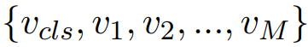
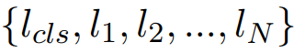
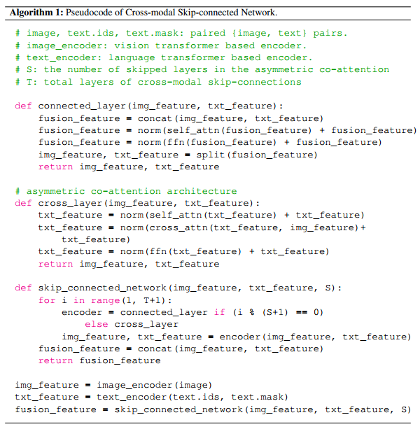
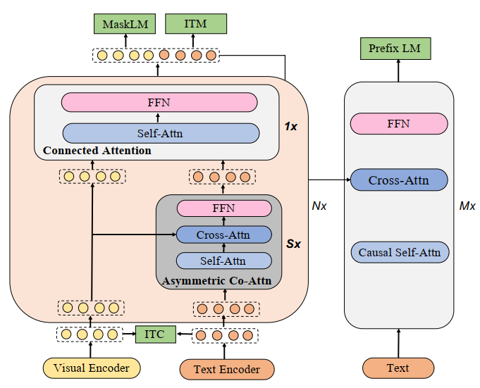
2. mPLUG
Multi-Modal Study
Model Architecture
We use a visual transformer directly on the image patches as the visual encoder The input text is fed to the text encoder and represented as a sequence of embeddings

Slide 21
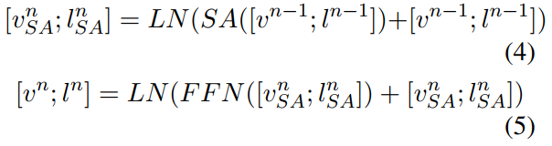
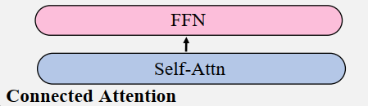
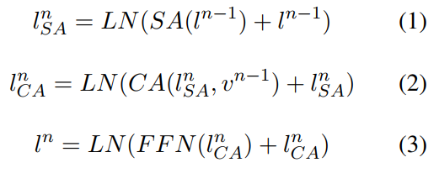
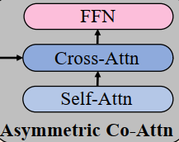
2. mPLUG
Multi-Modal Study
Model Architecture
Stride 마다 connected attention layer를 한 번 돔 → Skip Connection

Slide 22
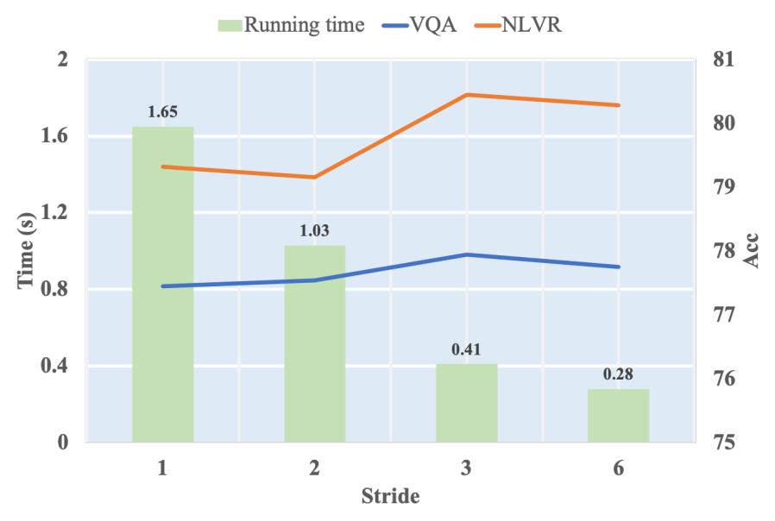
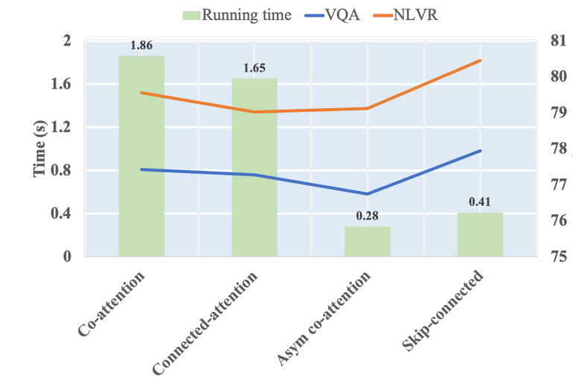
2. mPLUG
Multi-Modal Study
Model Architecture
Analysis of Stride for Skip

Slide 23
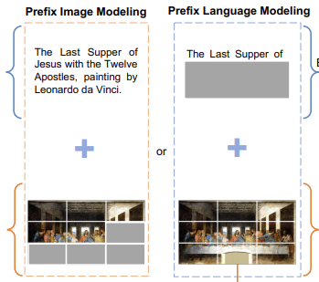
2. mPLUG
Multi-Modal Study
Pretraining Tasks
Image-Text Contrastive (ITC): CLIP과 유사한 훈련
Image-Text Matching (ITM): 이미지와 문장이 서로 매치되는지 훈련
Masked Language Modeling (MLM): BERT와 유사한 훈련
Prefix Language Modeling (Prefix LM): 이미지 캡션 생성
Prefix Language Models are Unified Modal Learners. Shizhe Diao

Slide 24
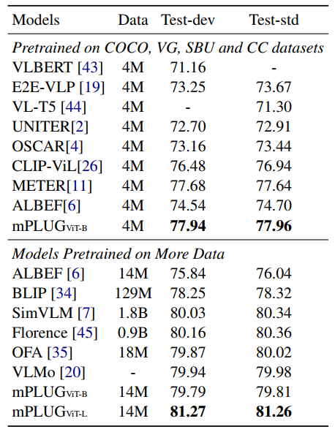
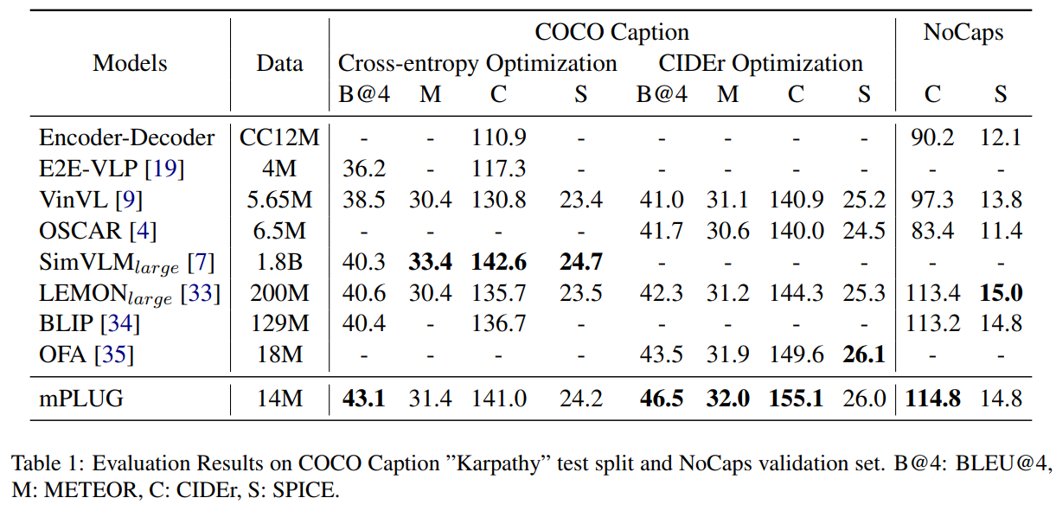
2. mPLUG
Multi-Modal Study
Downstream Tasks - Image Captioning, VQA
We first fine-tune mPLUG with cross-entropy loss and then with CIDEr optimization for extra 5 epochs.
SimVLM, Florence 대비 적은 수의 사전 훈련 데이터로 높은 성능을 당성

Slide 25
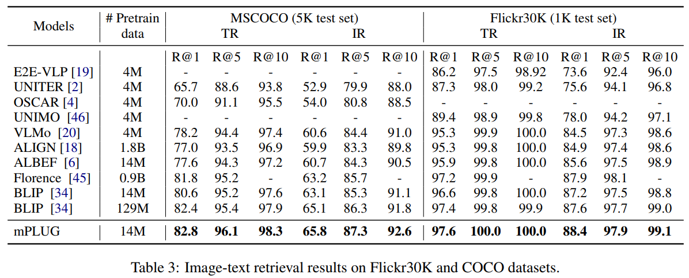
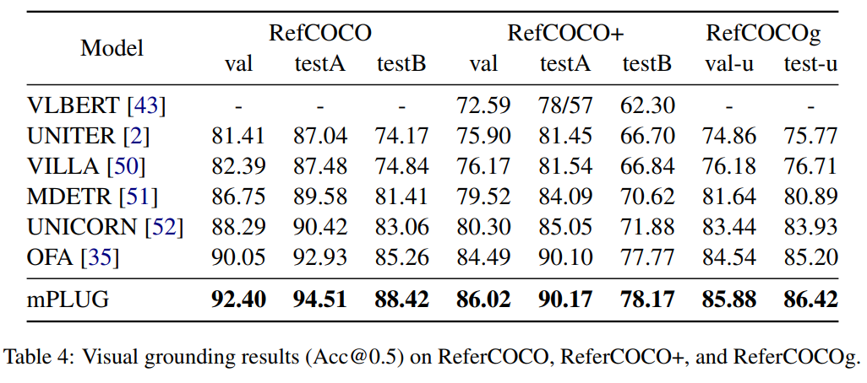
2. mPLUG
Multi-Modal Study
Downstream Tasks - ITR, VG

Slide 26
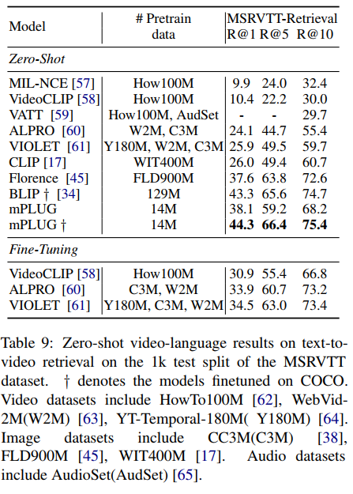
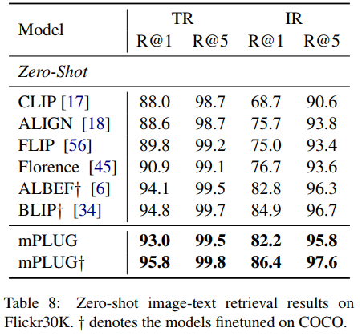
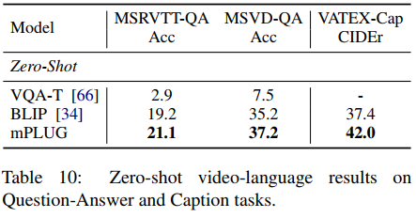
2. mPLUG
Multi-Modal Study
Zero-shot Transferability

Slide 27
Q&A

Slide 28
Thank you

